Slide 1
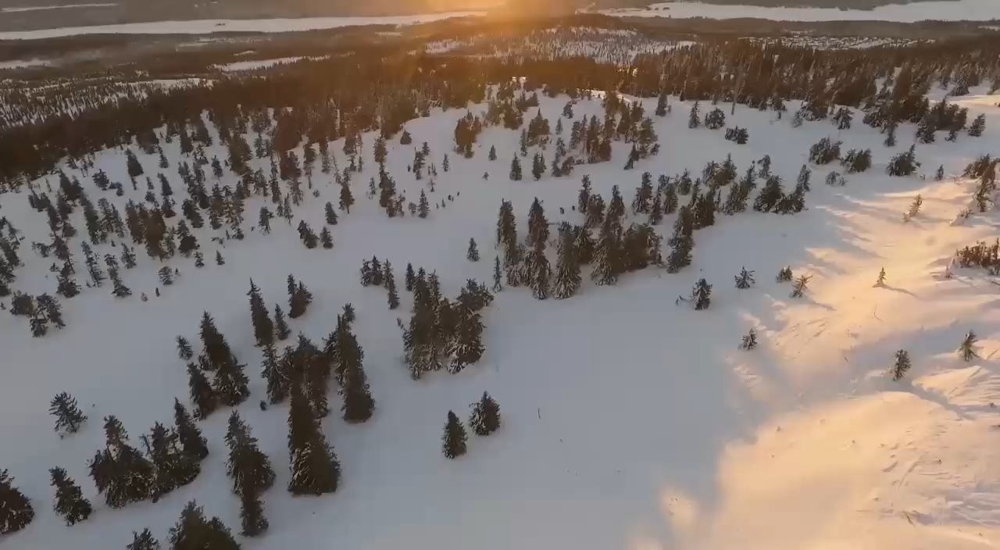
Другар

Slide 2

Система контроля нахождения работника в опасной зоне промышленного предприятия

Slide 3
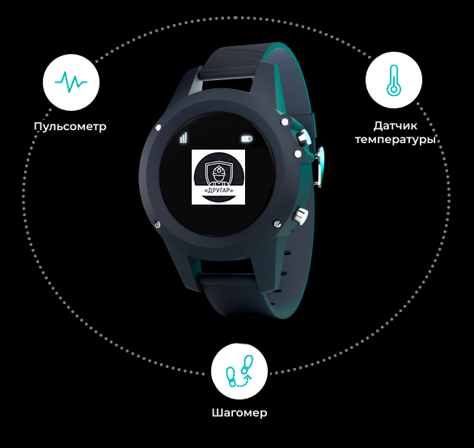
Другар
Система безопасности, которая позволяет в режиме реального времени определять местоположение рабочих на предприятии.

Slide 4


Проблемы
Безответственность
Безопасность
Эвакуация
Контроль
ЧП

Slide 5
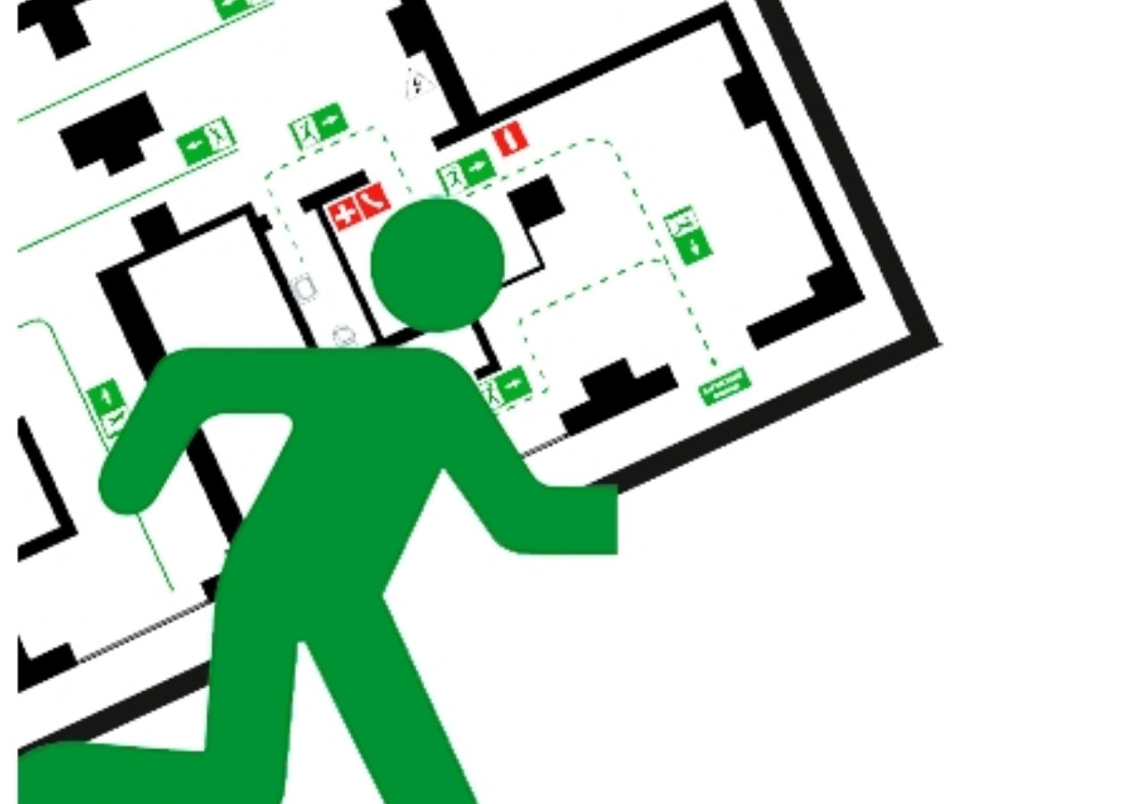
Решение
Контроль местоположения
Контроль рабочего времени
Аварийное оповещение персонала в случае ЧП
Контроль эвакуации

Slide 6

Социально-значимый эффект
Снижение смертельных случаев
Оптимизация рабочего процесса
Определение точного рабочего времени

Slide 7
Рынок
TAM
SAM
SOM
4,162 млрд. руб.
3,607 млрд. руб.
214 тыс. руб.

Slide 8
Финансовая модель проекта
 | 2024 | 2025 | 2026
Объем продаж, ед. | 5 | 2500 | 4936
Количество клиентов | 5 тестовые модели | 10 компании 1000 физлица | 25 компаний 2500 физлица
Средний чек, руб | 43 332 | 43 332 | 43 332
Выручка, тыс. руб. | 216,660 | 108 330 | 213 886,752
Расходы, тыс. руб., в т.ч.: | 87,117 | 43 558,725 | 86 002,346
Операционная прибыль, тыс. руб. | 129,542 | 64 771,275 | 127 884,406
Гранты, тыс.руб. | 1000 | 12 000 | 25000
Инвестиции, тыс.руб. | 1000 | 15000 | 25 000

Slide 9


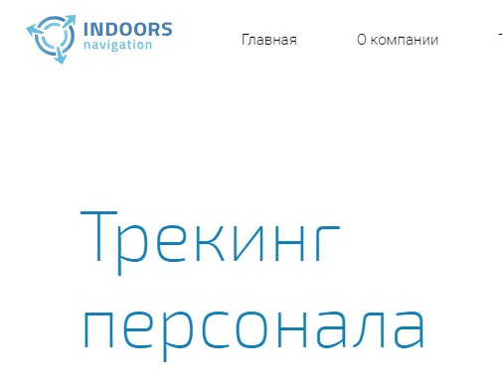
Конкуренты
Функциональность
Практичность
Дешевизна

Slide 10

Преимущества нашего продукта

Slide 11

Безопасность
Смарт часы позволяют отслеживать персонал на предприятии и их состояние здоровья (пульс и температуру).
Наш продукт оборудован системой оповещения о нарушениях рабочего графика и техники безопасности.

Slide 12
Принцип работы нашей системы

Slide 13
Позиционирование персонала на промышленном предприятии осуществляется с помощью глобального позиционирования. Определение местоположения рабочего или техники с точностью до метра.

Slide 14
Дорожная карта
Старт
Сейчас
Разработка MVP
Пилотирование
Продажи
2023
2024
2025

Slide 15
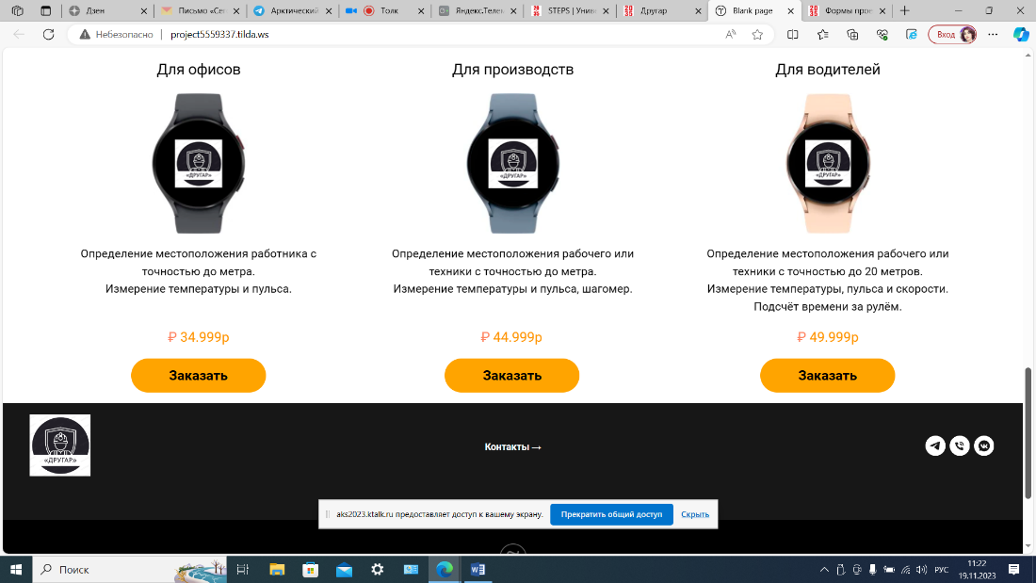
Продукция

Slide 16

Поддержка проекта
Финансирование
Партнеры
Гранты
Информационная поддержка

Slide 17
Кузнецов Илья
Лидер, технический специалист
Объедков Артём
Дизайнер, PR-менеджер
Карельский Вадим
Экономист, бизнес процессы
Команда

Slide 18


Спасибо за внимание!

